Slide 1
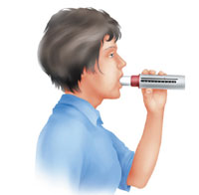
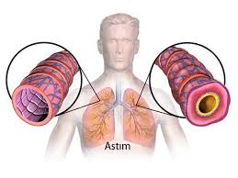
ÇOCUKLARDA
Astım
ATOPİK DERMATİT
ÜRTİKER
Araş. Gör. Dr. Salih Zekeriya KARSLIOĞLU
KTÜ Tıp Fakültesi Aile Hekimliği AD 28.02.2017

Slide 2
Amaç
Astım, atopik dermatit ve ürtiker tanısını koyabilmek, tedavi ve takibini düzenleyebilmek

Slide 3
Hedefler
Astım tanısı koyabilmek
Astım atağının derecesini belirleyip, hafif-orta atak tedavisi düzenleyebilmek
Atopik dermatit tanı kriterlerini sayabilmek
Atopik dermatit tedavisini düzenleyebilmek
Ürtikerin döküntü özelliklerini sayabilmek ve tedavisini düzenleyebilmek

Slide 4
ASTIM
Erişkin ve pediyatrik hastalarda görülen astım, solunum yollarının daralmasıyla karakterize, kronik inflamatuvar bir hastalıktır.
1

Slide 5
EPİDEMİYOLOJİ
Astımın dünyada yaklaşık 300 milyon kişiyi etkilediği düşünülmektedir
2025 yılında mevcut astımlılara 100 milyon yeni astımlı ilave olacağı tahmin edilmektedir
Dünyada yılda yaklaşık 250.000 kişinin öldüğü tahmin edilmektedir
Türkiyede ulusal düzeyde yapılan çalışmalarda çocuklarda astım prevalansı %6-15 arasında değişmektedir
Günümüzde önemli bir okul ve iş gücü kaybı nedenidir.
Notes:
Bazı çocukluk dönemi çalışmalarında elde edilen yüksek prevalans değerleri astım prevalansının yaşla azaldığını düşündürmektedir. Ancak bu yüksek değerler çocukluk döneminde bazı hırıltı/hışıltı ile seyreden hastalıkların yanlışlıkla astım olarak tanı aldığı gerçeğine de bağlı olabilir. Bu nedenle astımın topluma maliyeti hesaplanırken sadece hastane ve tedavi giderleri değil iş gücü kaybı (hasta ve yakınlarının) ile astıma bağlı erken ölümler de dikkate alınmalı

Slide 6
ASTIM
1
Allerjene temas sonucu duyarlanma
2
Tekrarlayan allerjen maruziyeti sonucu inflamasyonun gelişmesi
3
Tetikleyen faktörlerinde etkisi ile semptomların ortaya çıkması

Slide 7
RİSK FAKTÖRLERİ
KİŞİSEL ETKENLER
Genetik
  Atopi
  Bronş hiperreaktivitesi
Cinsiyet
Obezite
ÇEVRESEL ETKENLER
Allerjenler:
  İç ortam: Ev tozu akarları, ev hayvanları (kedi, köpek), hamamböceği ve küf mantarları
  Dış ortam: Polenler ve küf mantarları
  Mikroorganizmalar: Hava yolu ve bağırsak flora bakterileri
  İnfeksiyonlar: Özellikle viral etkenler
Mesleki duyarlılaştırıcılar
Sigara: Hem aktif hem de pasif içiciler
Hava kirliliği: İç ve dış ortam hava kirliliği
Diyet

Slide 8
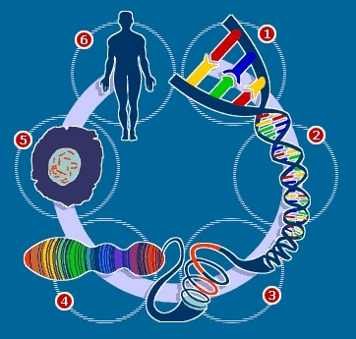

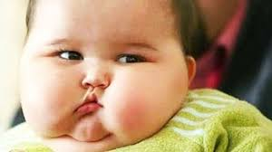
RİSK FAKTÖRLERİ

Slide 9
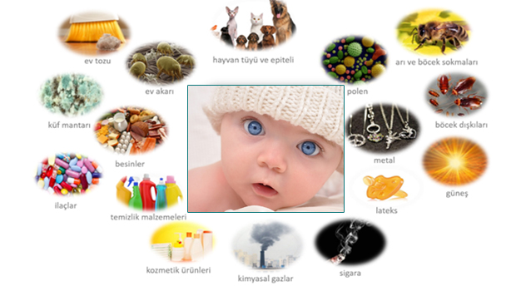
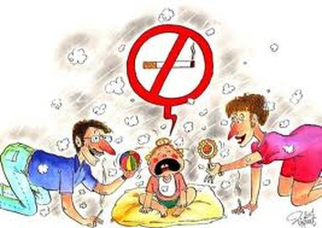
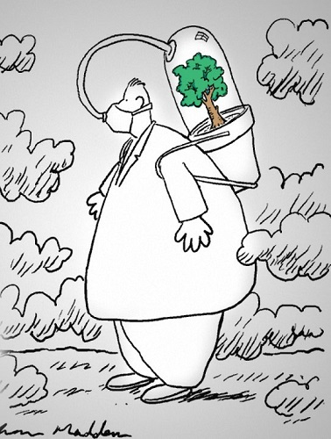
RİSK FAKTÖRLERİ

Slide 10
SEMPTOM
Wheezing: Hava akışı esnasında duyulan müzikal, yüksek tonlu bir ıslık, astımın en yaygın semptomlarından biridir. Hışıltı genellikle ekspiryum sırasında duyulur.
Öksürük: Genellikle balgamsızdır ve hırıltılı solunum ile birlikte olabilir
  Öksürük, özellikle egzersize bağlı veya gece tetiklenen akut astımda tek semptom olabilir. Gece tetiklenen astımı olan çocuklar gece yarısından sabahın erken saatlerine kadar öksürme eğilimi gösterirler

Slide 11
SEMPTOM
Nefes darlığı
Göğüs sıkışması: Özellikle egzersiz kaynaklı veya nokturnal astımdaki diğer astım semptomları olsun olmasın, göğüste gerginlik veya ağrı mevcut olabilir

Slide 12
SEMPTOM
Akut astım atağı aşamasında;
Dinlenme sırasında nefes darlığı
İştahsızlık
Dik oturma
Sözcüklerle konuşma (cümleler değil)
Genellikle gergin
Notes:
Semptomlar atağın ciddiyetine göre değişir. Şiddetli bir dönem geçiren bebekler ve küçük çocuklar aşağıdaki özellikleri gösterir:

Slide 13
FİZİK MUAYENE
Akut astım atağı aşamasında;
Solunum sayısı 30/dakika(dk)
Aksesuar solunum kasları kullanılır
Suprasternal çekilmeler olur
Kalp atım hızı 120/dk
Soluk alıp-verme esnasında wheezing-oskültasyonla ronküs duyulur
Oda havasında SaO2 %91

Slide 14
TANI
Astım tanısı koyarken yanıtlarından yararlanılacak sorular vardır:
Hiç hışıltı/vizing atağı oldu mu? Eğer evet ise kaç kez hışıltısı oldu?
Geceleri şiddetli öksürüK?
Egzersiz yaptıktan sonra vizing veya öksürüğü oluyor mu?
Aeroallerjenler veya hava kirliliği ile karşılaştığında hastanın hışıltı/vizing, nefes darlığı, öksürük gibi semptomları oluyor mu?
Geçirdiği soğuk algınlığı akciğerlerine iniyor mu? Veya soğuk algınlığı 10 günden uzun sürüyor mu?
Semptomlar astım tedavisi verildiğinde geçiyor mu?
Notes:
polenler, ev tozu akarı, mantarlar

Slide 15
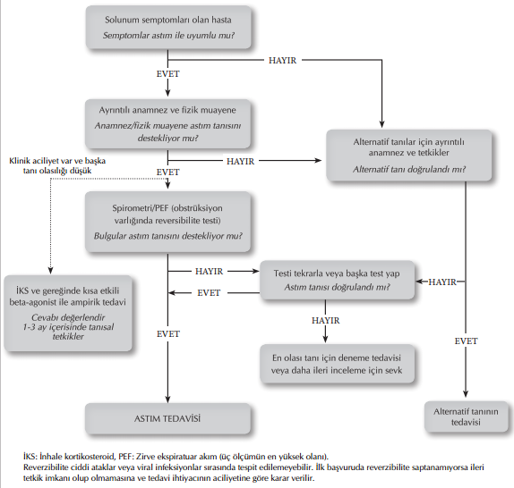
TANI

Slide 16
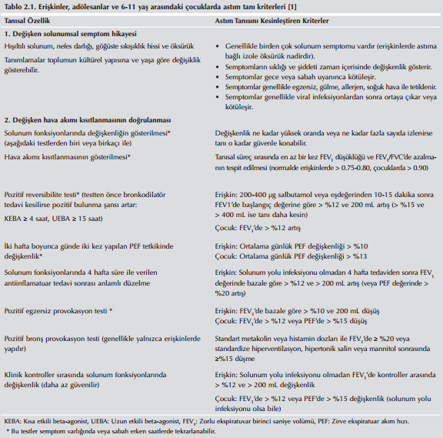

Slide 17
TEDAVİ
Tetikleyicilerden uzak durulması önerilir
  Ev tozu akarları için önlemler
  Evcil hayvanlar için önlemler
  Küf mantarlarından korunma önerileri
Notes:
Allerjen geçirmez yatak ve yastık kılıfları kullanılabilir Yatak takımları haftada bir kez 55 derece üzerinde sıcak su ile yıkanmalı
Evcil hayvanlar mümkünse evden uzaklaştırılmalı, uzaklaştırılamıyorsa yatak odasına alınmamalı Kediler sık yıkanmalı, evde temizlik daha sık aralarla yapılmalı
Evde su sızıntıları ve nemim önlenmesine yönelik önlemler alınmalı, gerekli onarımlar yapılmalıEv sık havalandırılmalı

Slide 18
TEDAVİ
Kontrol edici ilaçlar | Semptom giderici ilaçlar
İnhale ve sistemik steroidler | Kısa etkili beta-2 agonistler
Uzun etkili beta-2 agonistler | Teofilinler (i.v. formları)
Lökotrien reseptör antagonistleri | Antikolinerjikler
Uzun etkili teofilin
Anti IgE

Slide 19
OLGU
16 y, Kız çocuk
3 yıldır nefes darlığı, öksürük ve hırıltı
Haftada 2-3 kez aktivitesini kısıtlayan nefes darlığı atakları
Ayda 2-3 kez gece öksürük ile uyanıyor
FEV1: %82 FEV₁/FVC: %66
Bronkodialtatöre yanıt FEV₁’de 280mL (%22)

Slide 20
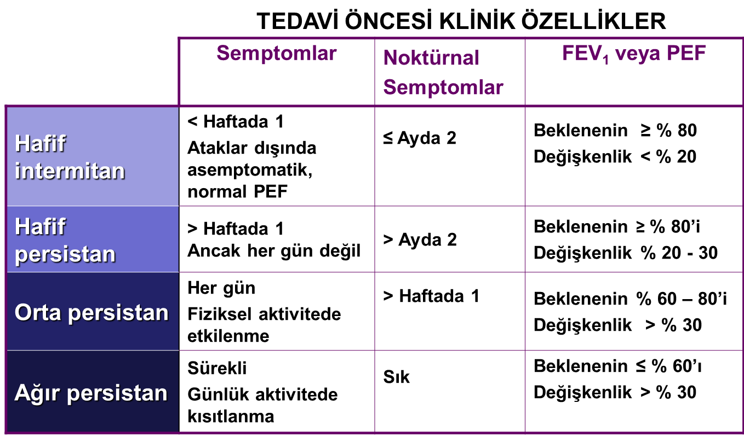
ASTIM AĞIRLIĞININ BELİRLENMESİ

Slide 21
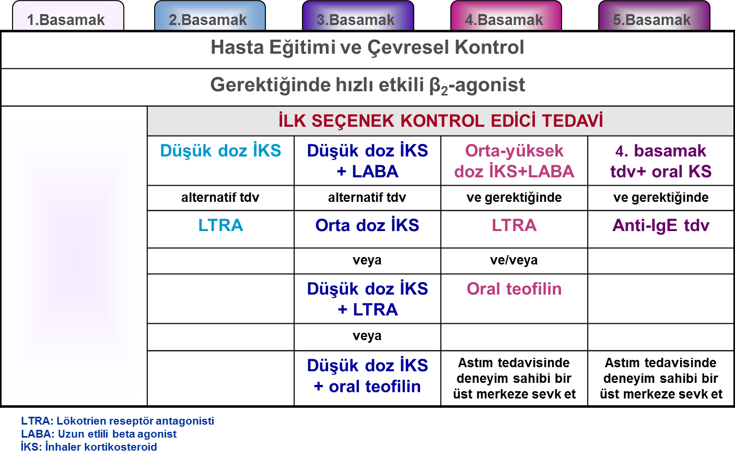
TEDAVİ

Slide 22
TEDAVİ
Tedavide amaç tam kontrolün sağlanmasıdır.
Kontrol sağlanana kadar tedavi 4 haftada bir değerlendirilerek basamak çıkılır.
Tam kontrol sağlandıktan 3 ay sonra tedavi inilerek kontrolü sağlayan en düşük tedavi basamağında idame ettirilir.
Hastalık kontrolden çıktığında kısa süreli (5-10 gün) steroid kürü verilebilir

Slide 23
OLGU
Tedavinin 4. haftası sonrası kontrol
Budezonid inhaler 100 mcg 2x1 alıyor.
Yakınmaları azalmış.
Haftada 1 gece uykudan uyanmak zorunda kalıyor
Tedavi başlangıcından sonra sadece ağır egzersizlerde nefes darlığı oluyor.
Bu nedenle haftada 2-3 kez salbutamol inhaler alıyor.
FEV1 %90, FEV1/FVC %74

Slide 24
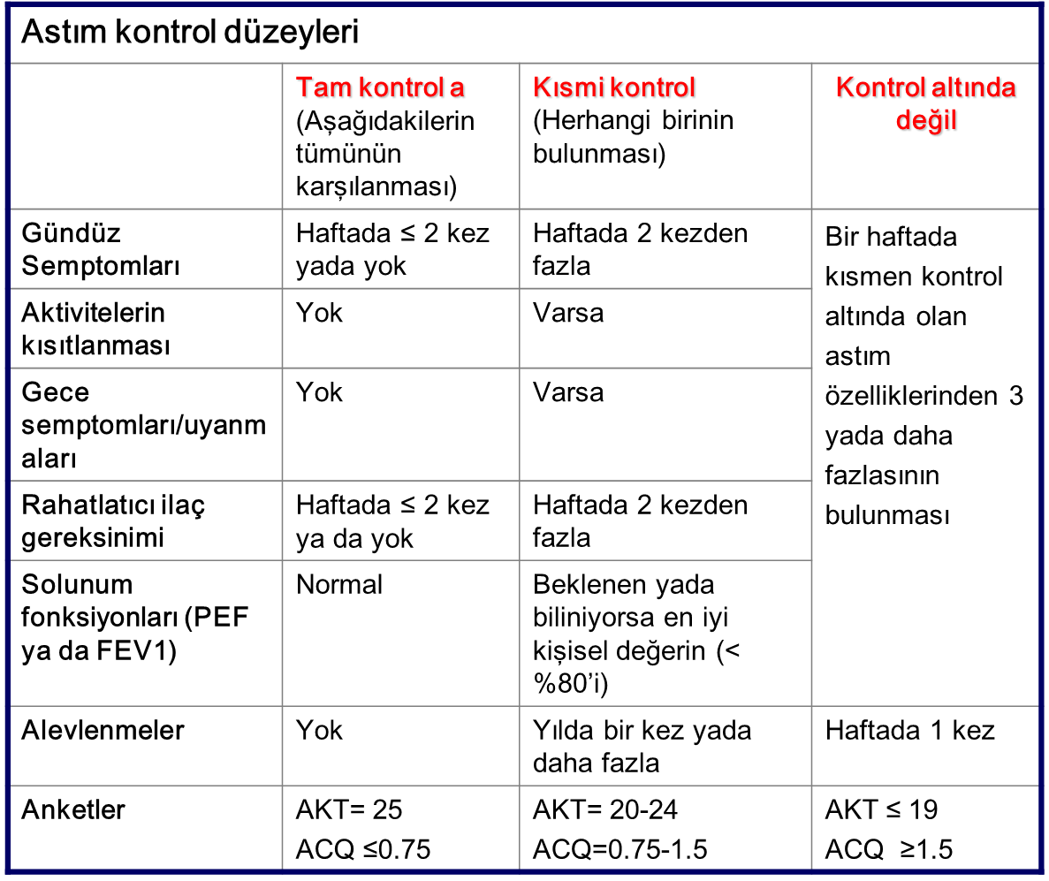
ASTIM KONTROL DEĞERLENDİRME

Slide 25
OLGU
Tedavide basamak arttrmak gerekir
İlk seçenek: Düşük doz İKS+LABA
Alternatif tedaviler
  Orta doz İKS
  Düşük doz İKS+LTRA
  Düşük doz IKS+ oral teofilin

Slide 26
AYIRICI TANI
YAŞ | HASTALIK | SEMPTOMLAR
12-39 yaş | ÜSY öksürük sendromu Yabancı cisim aspirasyonu Bronşektazi Kistik fibrozis Alfa-1 antitripsin eksikliği Konjenital kalp hastalığı Vokal kord disfonksiyonu Hiperventilasyon | Hapşırık, burun kaşıntısı, tıkanıklık Ani başlangıç, lokalize ronküs Prodüktif öksürük, sık infeksiyon öyküsü Aşırı öksürük ve balgam Nefes darlığı, ailede erken amfizem öyküsü Üfürüm Nefes darlığı, stridor Baş dönmesi, iç çekmeli solunum, parestezi
6-11 yaş | ÜSY öksürük sendromu Yabancı cisim aspirasyonu Bronşektazi Kistik fibrozis Bronkopulmoner displazi Primer silyer diskinezi Konjenital kalp hastalığı | Hapşırık, burun kaşıntısı, tıkanıklık Ani başlangıç, lokalize ronküs Prodüktif öksürük, sık infeksiyon öyküsü Aşırı öksürük, balgam, gastrointestinal semptomlar Preterm doğum, doğum sonrası başlangıç Sık infeksiyon, prodüktif öksürük, sinüzit Üfürüm

Slide 27
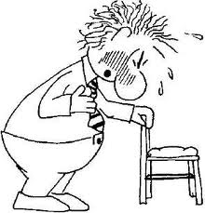
ASTIM ATAĞI

Slide 28
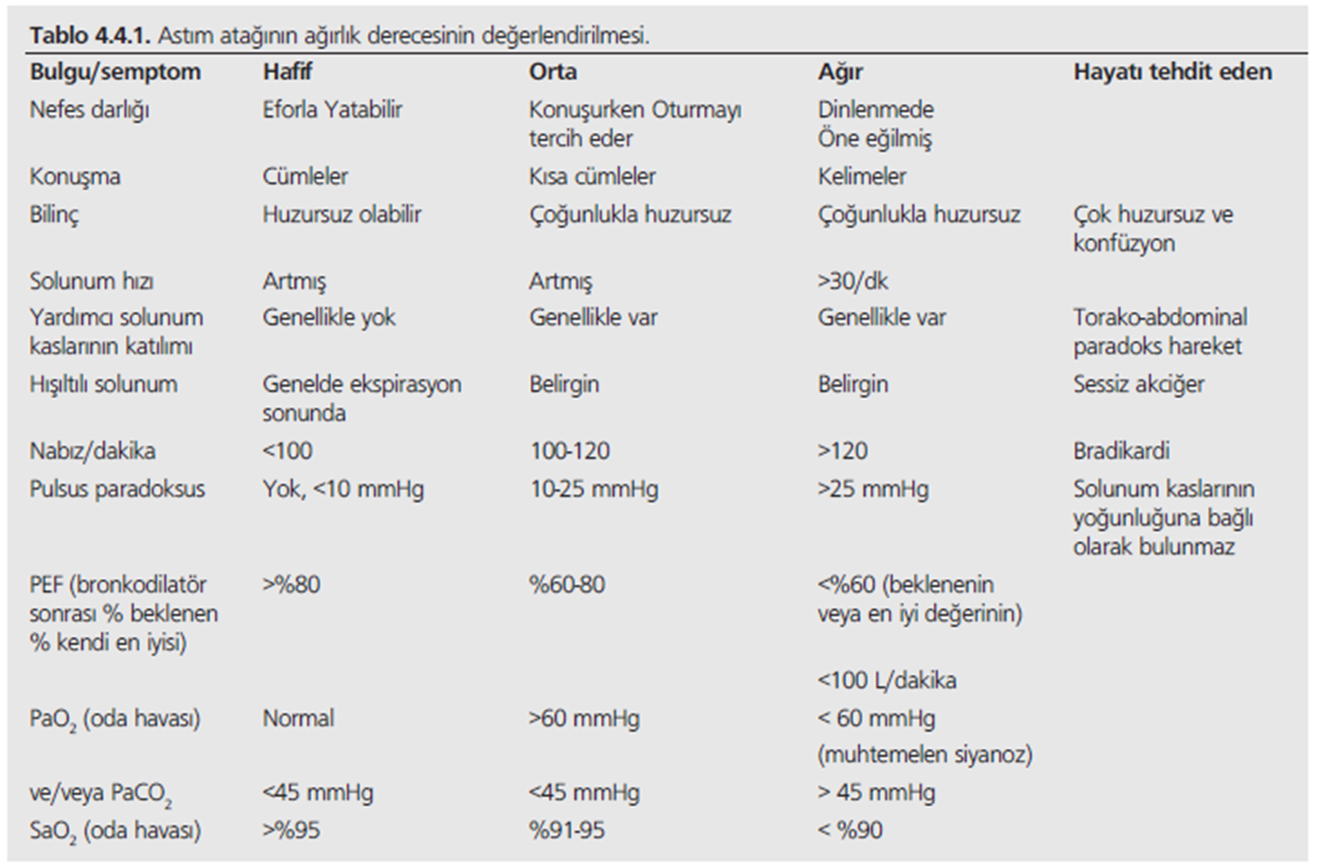
ASTIM ATAĞININ AĞIRLIK DERECESİ

Slide 29
OLGU
Budesonid + formoterol kombinasyonu başlandı.
Tedavi değişikliği sonra
  4. haftada astımı tam kontrol altında
  4. ay sonunda tam kontrol altında

Slide 30
OLGU
5. ayda tedavisini doğru ve düzenli kullandığı halde;
  4-5 gündür olan boğazda yanma burun tıkanıklığı, geniz akıntısı ve kırgınlığı var, ateşi olmamış.
  Sabaha karşı öksürük ve göğüste sıkışma hissi ile uyanıyor.
  Günlük rahatlatıcı ilaç (salbutamol) ihtiyacı artmış
  Nefes darlığı giderek artmış ve o gün okula gidememiş.

Slide 31
OLGU
Fizik muayene;
  A: 36,7 Nabız: 110/dk SS:24/dk TA:120/70 mmHg SaO2: %92
  Anksiyete mevcut değil, kısa cümlelerle konuşuyor.
  Hırıltı (+) Yardımcı solunum kasları solunuma katılmıyor.
  Ekspiryum uzun yaygın bifazik ronküsleri (+)

Slide 32
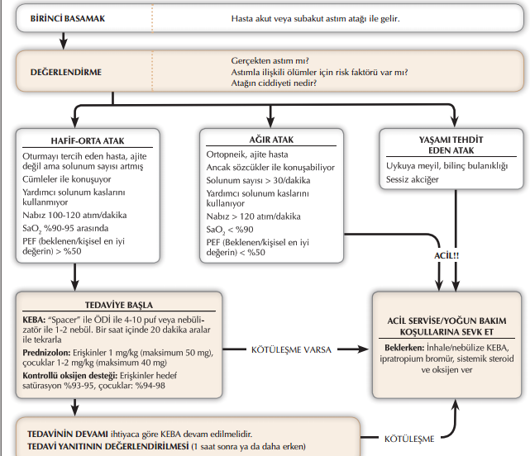
BİRİNCİ BASAMAKTA ASTIM ATAK TEDAVİSİ

Slide 33
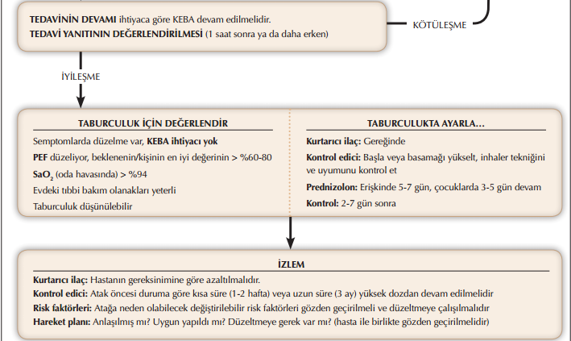
BİRİNCİ BASAMAKTA ASTIM ATAK TEDAVİSİ

Slide 34
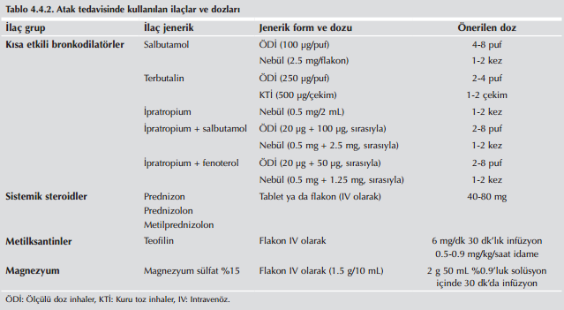
TEDAVİ

Slide 35
TABURCULUK SONRASI ÖNERİLER
KS tedavinin başlangıcından itibaren çocuklar icin; toplam 3-5 gün ve 1-2 mg/kg/gün maksimum 40 mg/gün olacak şekilde planlanmalıdır.
Bronkodilatör tedavi semptomatik ve objektif kriterlere dayanarak kademeli azaltılmalıdır.
İpratropium bromür atak bitiminde kesilmelidir.
İnhale steroide başlanmalı veya kullanıyorsa devam edilmelidir.
Atak tedavisi sırasında kesilmiş olan UEBA tekrar başlanmalıdır.
İnhaler kullanım teknikleri gözden geçirilmeli, atağa götüren nedenlerden korunma öğretilmelidir.
Hastaya veya hasta ailesine takiplerini yapan doktorla 24 saat içinde görüşmesi önerilmelidir.

Slide 36
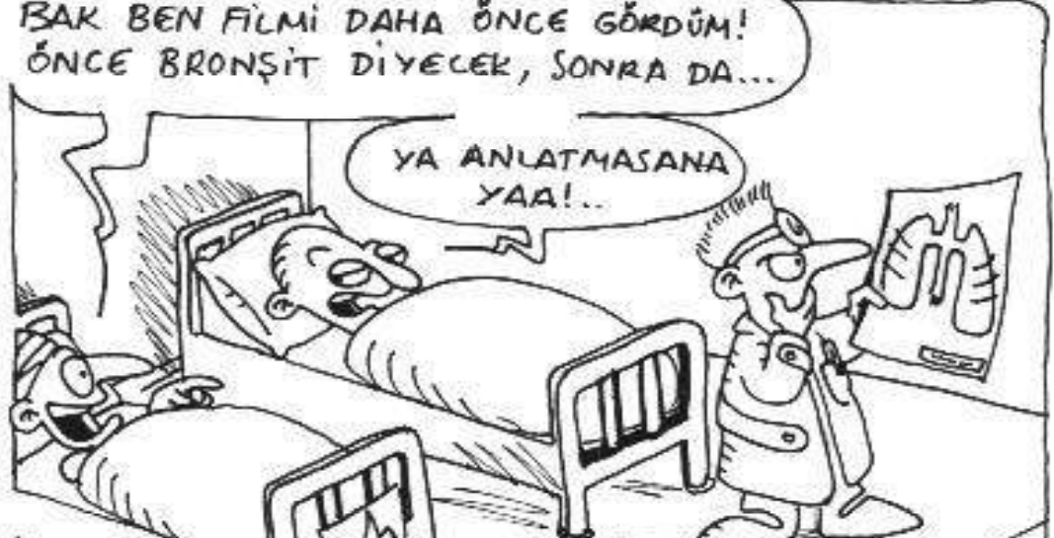

Slide 37
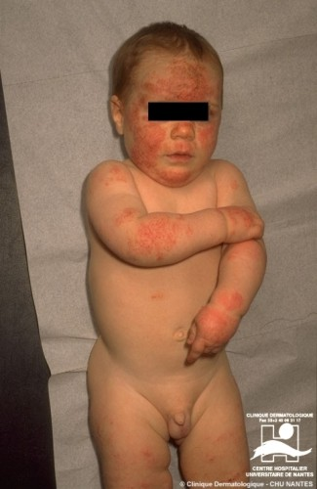
OLGU
18 aylık
6 aydır devam eden
Yüzünde kızarıklık
Kaşıntı şikayeti var
Gece artıyor
Bazı ilaçlar kullanmış
İyileşme ve kötüleşme
Çocuğu öpmek yasak
Aile gergin ve tepkisel

Slide 38
ATOPİK DERMATİT
Atopik dermatit (AD) çoğunlukla erken çocukluk çağında görülen kronik, tekrarlayan, inflamatuvar bir deri hastalığıdır.
Atopik dermatit Atopik egzema
Hastaların yaklaşık %50’sinde belirtiler ilk yılında %90'da ilk 5 yaşta
Sıklıkla kserozis, allerjenlere hassasiyet ve deri bariyerinin bozuk olması ile ilişkili bir hastalıktır.
Hastalarda astım, allerjik rinit ve IgE aracılı sistemik bulgulara yatkınlık vardır.

Slide 39
ATOPİK DERMATİT
Filagrin proteininin genetik bir kusurunun, epidermisi bozarak atopik dermatite neden olduğu düşünülmektedir.
Bu bozulma sonucu dermisteki bağışıklık hücreleri ile dış ortamdan gelen antijenler temas ettiğinde yoğun kaşıntı, çizilme ve iltihaplanma oluşur.

Slide 40
ATOPİK DERMATİT
Atopik dermatit üç klinik fazda ortaya çıkabilir.
Akut atopik dermatit, veziküllü, ıslak, bir döküntü ile ortaya çıkar.
Subakut atopik dermatit kuru, pul pul, eritemli papüller ve plaklarla birlikte görülür.
Kronik atopik dermatit, tekrarlayan kaşıntılar sonrasında likenifikasyonlu kuru döküntülerle kendini gösterir

Slide 41
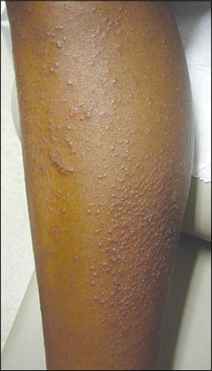
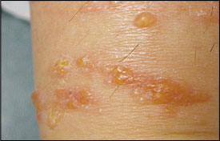
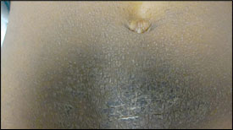
ATOPİK DERMATİT

Slide 42
ATOPİK DERMATİT
ZORUNLU KRİTERLER
Şiddetli kaşıntı
Egzama (akut, subakut, kronik):
  (1) Tipik morfoloji ve yaşa özgü bulgular (çocuklarda yüz / boyun / ekstansör tutulumu, herhangi bir yaş grubunda fleksör tutulumu, kasık ve aksiller bölgeleri korur)
  (2) kronik ya da tekrarlayıcı olması
Notes:
Hastalığın tanısında ayırıcı spesifik bir özellik veya laboratuvar testi bulunmamaktadır. 1980 Lİ YILLARDAN BERİ hanefin ve rajka kriterleri ile tanı koyulurdu. 3 majör-3minör kriterin sağlanması tanıyı koydurur AD tanısı Hanifin ve Rajka tarafından tanımlanan klinik bulgulara dayanılarak konulur

Slide 43
ATOPİK DERMATİT
ÖNEMLİ KRİTERLER
Kişide veya ailesinde atopi öyküsü(astım-alerjik rinit-atopik dermatit)
Erken yaşta başlaması
IgE reaktivitesi
Cilt kuruluğu
Notes:
Beyaz dermografizm: Normalde cilt künt uçlu bir cisim ile çizldiğinde beyaz çizgi beliriri ve kısa sürede düzelir. Eğer o bölggede beyaz kabarıklık oluşursa
İktiyoz: balık cildi-sert kaşıntılı

Slide 44
ATOPİK DERMATİT
MİNÖR KRİTERLER
Atipik vasküler yanıtlar (yüz solukluğu, geç beyazlama, beyaz dermatografizm)
Keratoz pilaris / pityriazis alba / hiperlineer avuç içi / iktiyoz
Oküler / periorbital değişiklikler
Diğer bölgesel bulgular (perioral değişiklikler / periauriküler lezyonlar)
Perifolliküler vurgu / likenifikasyon / prurigo
Deri enfeksiyonlarına yatkınlık
Göz bulguları (keratokonus, anterior subkapsüler katarakt, tekrarlayıcı konjuktivit)
Gıda aşırı duyarlılığı
Notes:
Prurigo:kaşıntılı papül.Bu kriterler atopi dermatite spesifik olmayan bulgulardır. Sadece tanısını koymada yardımcı olabilirler.

Slide 45
ATOPİK DERMATİT
Atopik dermatit teşhisi koyulmadan dışlanması gereken durumlar
Uyuz
Seboreik dermatit
İrritan dermatit
Alerjik kontak dermatit
İktiyozis
Kutanöz T hücre lenfoma
Sedef hastalığı
Fotosensitiv dermatozlar
Bağışıklık yetersizliği hastalıkları
Notes:
Seboreik dermatit dediğimiz yağ bezlerinin iltihabi durumu sıklıkla egzama ile karışır. Bu durum sıklıkla koltuk altlarında ve genital bölgelerde görülmektedir. Saçlı deride görülen seboreik dermatit halk arasında konak olarak bilinir. Konak egzamalı çocukların saçlarında sıklıkla vardır ve tedaviye dirençlidir.
* Diğer egzamayla karışan durum ise uyuzdur. Uyuz ani başlar, koltukaltlarında ve genital bölgelerde kaşıntı daha fazla olur. Uyuzda genelde yüzde kaşıntı olmaz. Uyuzun tipik döküntüsü deneyimli uzmanlar tarafından tanınabilir.
* Diğer egzamayla karışan hastalık ise sedef hastalığıdır. Sedefte pullanma ön plandadır.

Slide 46
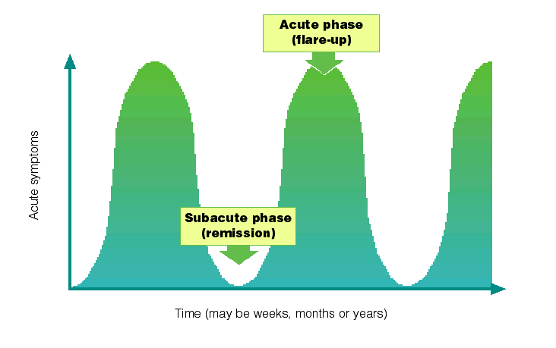
SEMPTOM
Aralıksız devam eden kaşıntı tek semptomudur(ZORUNLU)
Hastalık, sebebi bilinmeyen alevlenme ve remisyonlarla seyreder
Alevlenme
Notes:
Hastalık morbiditesinin en önemli sebebi.Sadece hasta değil, aile bireylerini de rahatsız eder, uykusuz bırakır

Slide 47
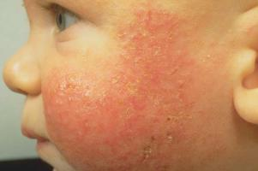
FİZİK MUAYENE
Kseroz(cilt kuruluğu)(ÖNEMLİ)
Likenifikasyon

Slide 48
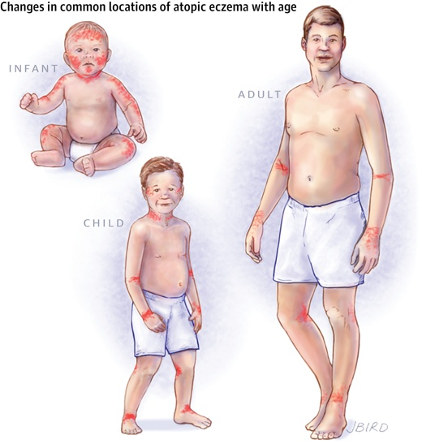
FİZİK MUAYENE
Ekzematöz lezyonlar(ZORUNLU)
Ekzematöz değişiklikler ve morfolojisi, hastanın yaşına (bebek, çocuk veya yetişkin) bağlı olarak farklı yerlerde görülür.
Notes:
İnfantlarda yüz ve ekstansör bölgelerde, Erişkinde fleksör bölgelerde

Slide 49
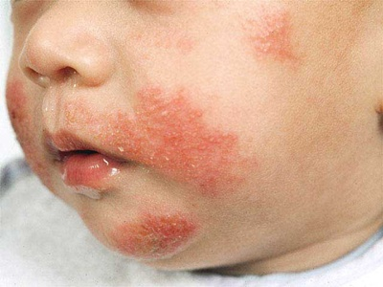
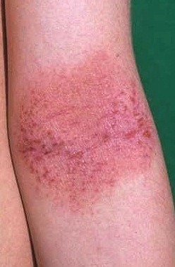
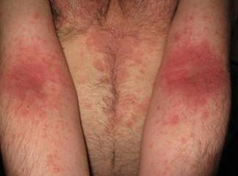
FİZİK MUAYENE

Slide 50
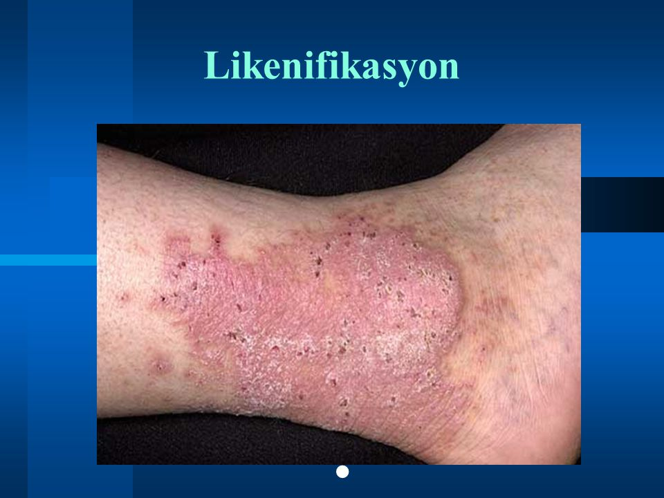
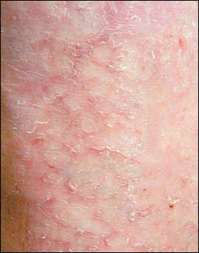
FİZİK MUAYENE
xerozis
Notes:
Likenifikasyon: Sürekli kaşımaya bağlı cilt kalınlaşması çizgiler belrginleşiyor.

Slide 51
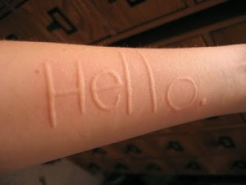
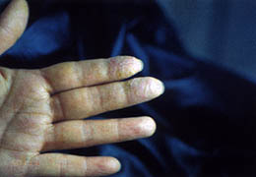
FİZİK MUAYENE
Beyaz dermografizm
Hiperlineer çizgilenme

Slide 52
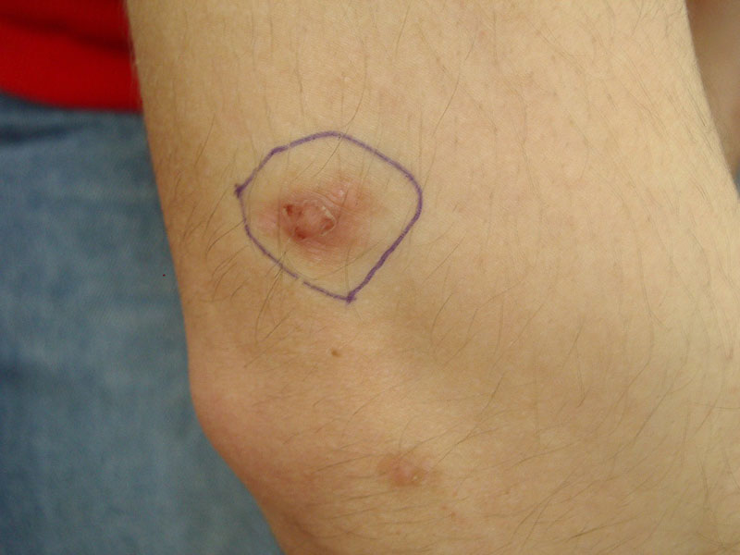
FİZİK MUAYENE
Prurigo

Slide 53
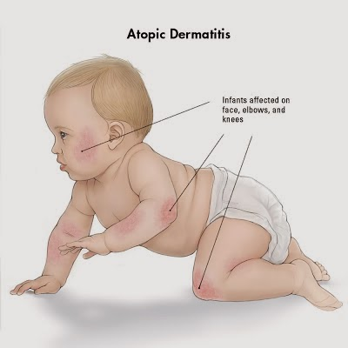
FİZİK MUAYENE
Notes:
çocuklarda yüz / boyun / ekstansör tutulumu

Slide 54
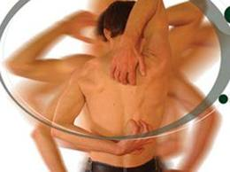
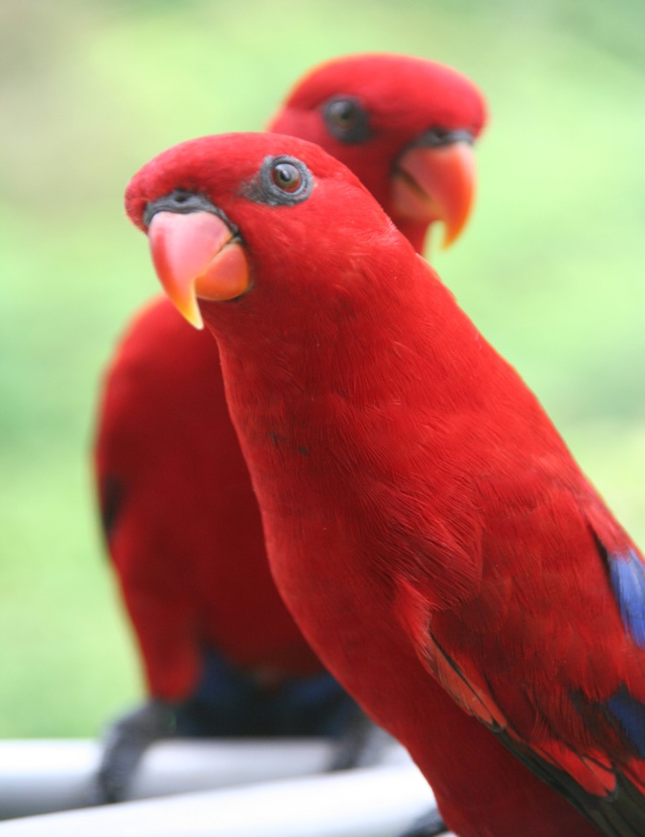
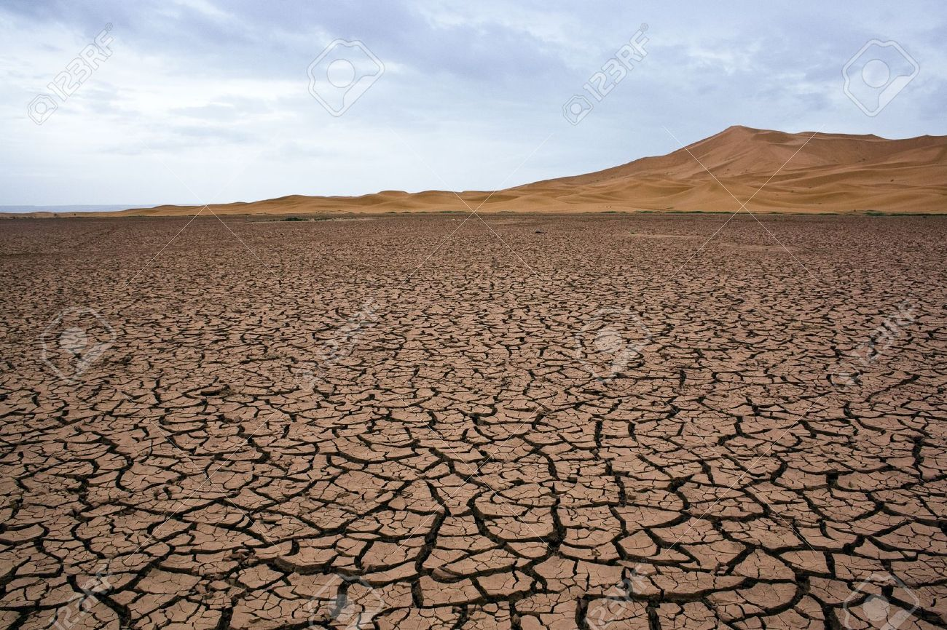
Notes:
Bu resimlerde sizce ne anlatmak istedim. Evet atopik dermatitte aklınızda kalmasını istediğim özellikleriden en önemlileri.

Slide 55
KOMPLİKASYON
AD’e sekonder cilt üzerinde Stafilokok ve streptekok enfeksiyonları gelişebilir. Genellikle püstül ve kabuklanma ile kendini gösterirler.
  Ateş, halsizlik ve klinikte kötüleşme
Herpes virus enfeksiyonları egzema herpeticum
  Egzamatöz cilt lezyonu herpes yayılımına neden olmakta ve ağrılı papüloveziküler lezyonlar oluşmakta
Uzun süre lokal KS kullanımı sonucunda cilt atrofisi

Slide 56
TEDAVİ
Hangisinin kullanımı önerilmez?
  Nemlendirici
  Topikal KS
  Topikal antihistaminik
  Topikal kalsinörin inhibitörü
  Fototerapi

Slide 57
TEDAVİ
Tetikleyicilerden kaçınılmalı
  Kuru hava
  Yünlü giysiler
  Aşırı banyo yapma
  Stres
  Terleme
  Ev tozu akarları
  Alerjen yiyecekler
Notes:
İpek giysiler önerilir.Banyo haftada 2-3 kez öneriliyor

Slide 58
TEDAVİ
Nemlendirici: Nemlendiricilerin uygulanması önerilir
  Hastalığın ciddiyeti ve ilaç tedavisi ihtiyacı
Banyo yapılması önerilir. Sıklık belirtilmemiş
Nemlendiriciler banyo yaptıktan sonra kullanılmalıdır
Sabun dışındaki temizleyici kullanımı sınırlı olarak önerilmektedir
Banyo sularına yağ, yumuşatıcı ve diğer katkı maddelerinin eklenmesi önerilmez.
Notes:
Atopik dermatit tedavisinde öncelikli hedef, kaşıntının giderilmesi ve inflamasyonun ortadan kaldırılmasıdır. Tedavide ikincil hedefler ise; uyku, dış görünüş ve yaşam kalitesinin iyileştirilmesidir.

Slide 59
TEDAVİ
Topikal Kortikosteroidler(TK)
  İyi cilt bakımının ve tek başına nemlendirici kullanımının yeterli olmadığı kişilere önerilir.
  Genellikle günde 2 kez kullanımı önerilmektedir
  Sık alevlenme olan bölgelere haftada 2 kez idame tedavi verilmesi önerilmektedir.(nemlendiriciden daha etkin)
  Uzun süreli kullanımda cilt üzerindeki yan etkileri kontrol edilmelidir
Notes:
Hastaların yan etkilerinden korkarak tedavi almamalarını engellemeliyiz

Slide 60
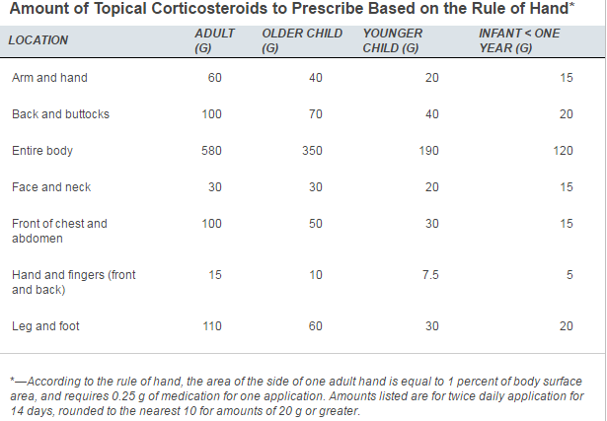

Slide 61
TEDAVİ
Topikal kalsinörin inhibitörleri(TKİ)
  TK ya dirençli olgularda, hassas bölgelerde(yüz-genital bölge), atrofi gelişen durumlarda, uzun süre TK kullanılması durumunda TKİ tercih edilmelidir.
  Orta-şiddetli hastalığı olan <2 yaşındaki hastalar için, endikasyon dışı % 0.03 takrolimus(PROTOPIC) veya % 1 pimekrolimus(ELİDEL) merhem kullanılması önerilebilir.

Slide 62
TEDAVİ
Topikal kalsinörin inhibitörleri(TKİ)
  TK’ya olan ihtiyacı azaltarak tekrarlamayı önlemeye yardımcı olmak için sık alevlenme olan bölgelerde idame tedavisi olarak (haftada 2-3 kez) kullanılması önerilir
  TK ile birlikte kullanılması önerilebilir
Notes:
Bu ajanları uygulayan AD'li hastalarda takrolimus ve pimekrolimus seviyelerinin rutin kan takibi önerilmemektedir.

Slide 63
TEDAVİ
Topikal Antihistaminikler(TA)
  Atopik dermatitli hastaların tedavisinde TA kullanılması, emilim ve kontakt dermatit riski nedeniyle önerilmemektedir.

Slide 64
TEDAVİ
Fototerapi
  Fototerapi, birinci basamak tedavinin (nemlendiriciler, TK ve TKİ) başarısız olduğu durumlarda kullanılır.
  Fototerapi, kronik hastalığı olan hastalarda bakım terapisi olarak kullanılabilir.

Slide 65
TEDAVİ
Sistemik İmmunmodulatör İlaçlar(Sİİ)
  Sistemik immünomodülatör ajanlar topikal tedaviler ve / veya fototerapi ile kontrol altında tutulamayan durumlarda kullanılır.
  Siklosporin, Azathioprine ve metotreksat geleneksel topikal tedaviye dirençli AD'li hastalar için önerilir.
  Sistemik steroidlerin kullanılmasından kaçınılmalıdır. Bunların kullanımı sadece akut şiddetli alevlenmeler için önerilir.

Slide 66
TEDAVİ
Sistemik Antimikrobiyal
  Bakteriyel enfeksiyon bulguları varsa AD tedavisine ek olarak başlanması önerilir.
  Herpes e bağlı dermatit de sistemik antiviral kullanılabilir.

Slide 67
TEDAVİ
Diyet Önerileri
  Sadece gıda alerjisi test sonuçlarına dayalı bir gıdadan uzak durulması önerilmez.
  Orta, ileri derecede AD olan 5 yaşından küçük çocuklarda, süt, yumurta, yer fıstığı, buğday ve soya için gıda alerjisi değerlendirmesi aşağıdakilerden en az biri varsa dikkate alınmalıdır:
    Tedaviye rağmen kalıcı AD
    Yiyeceklerden herhangi biriyle karşılaştıktan sonra dermatit gelişmesi

Slide 68
TEDAVİ
Diyet Önerileri
  AD tedavisinde balık yağları, çuha çiçeği yağı, multivitamin takviyeleri, çinko, D vitamini, E vitamini, B12 vitamini ve B6 vitamini kullanımını önermek için hiçbir kanıt bulunmuyor.
  AD'li hastaların tedavisinde probiyotik / prebiyotik kullanımı önerilmez.

Slide 69
SEVK KRİTERLERİ
Tanısı netleştirilemeyen hasta
Uygun yaklaşıma rağmen semptomların kontrol altına alınamaması
Tedaviye rağmen yüzdeki AD bugularının gerilememesi
Sık alevlenmelerle seyreden ve şiddetli AD
Hasta alevlenme esnasında ve bakım esnasında sistemik tedavi istiyorsa
Önemli psikososyal problemler oluşmuşsa(uyku bozukluğu-okul veya işe devam problemleri)
Kontakt dermatitten şüpheleniliyorsa
Notes:
Önemli psikososyal problemler oluşmuşsa(uyku bozukluğu-okul veya işe devam problemleri)

Slide 70
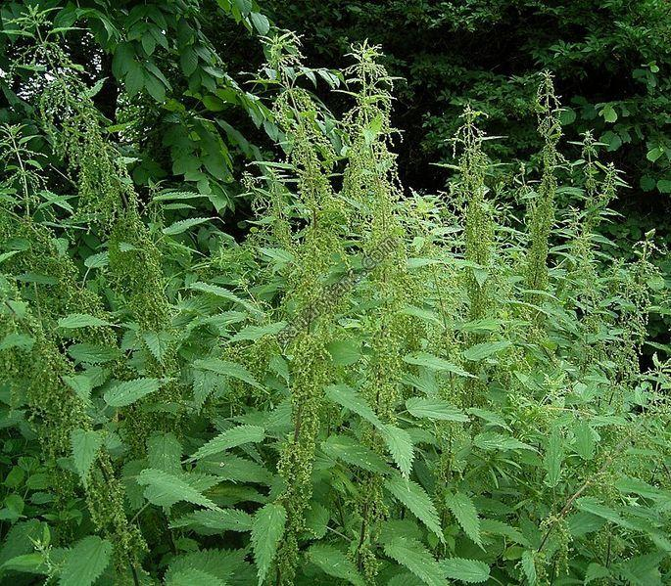
ÜRTİKER
Ürtiker, derinin; kaşıntılı, eritemli, ödemli, değişik biçim ve büyüklüklerde papül ve plaklarla seyreden, yüzeyel, geçici, vasküler ve ani başlayan bir reaksiyonudur.
Deri altı dokusu ve mukozaları tutan biçimine anjiyoödem adı verilir.
Urtica urens

Slide 71
ÜRTİKER
Larinks ödeminin eşlik ettiği akut ürtiker ve anjiyoödem yaşamı tehdit edebilen durumlardır.
6 haftadan kısa akut
6 haftadan uzun kronik

Slide 72
ETİYOLOJİ
Akut ürtiker
Enfeksiyonlar (Üst solunum yolu enfeksiyonları, GI enfeksiyonları, genitoüriner enfeksiyonlar,…)
Tırtıllar ve güveler
Gıdalar (özellikle kabuklu deniz hayvanları, balık, yumurta, peynir, çikolata, fıstık, çilek, domates; <% 1 gıda ile ilişkilidir.
Notes:
mantar enfeksiyonları, sıtma, hepatit, mononükleoz, HIV, paraziter enfeksiyonlar

Slide 73
ETİYOLOJİ
İlaçlar (penisilinler, sülfonamitler, salisilatlar, NSAID'ler, kodein, antihistaminikler)
Çevresel faktörler (polenler, kimyasallar, bitkiler, toz, küf)
Latekse maruz kalma
Deriye basınç uygulanması, soğuk veya ısıya maruz kalma
Duygusal stres
Egzersiz
Gebelik

Slide 74
ETİYOLOJİ
Kronik ürtiker
Akut ürtiker sebeplerinin hepsi
Otoimmün hastalıklar(SLE, romatoid artrit, polimiyozit, tiroid otoimmünitesi)
Kolinerjik ürtiker; duygusal stres, ısı veya egzersiz sonrası oluşur
Hipotiroidizm, hipertiroidizm, amiloidoz, polisitemi vera gibi kronik hastalıklar

Slide 75
ETİYOLOJİ
Tekrarlayan ürtiker
Güneşe maruz kalan ciltte görülür(solar ürtiker)
Egzersiz (kolinerjik ürtiker)
Duygusal veya fiziksel stres
Su (aquajenik ürtiker)

Slide 76
ANAMNEZ
Akut ürtiker açısından;
Son zamanlarda görülen hastalıklar (örneğin, ateş, boğaz ağrısı, öksürük, kusma, ishal, baş ağrısı)
Penisilinler, sefalosporinler, diüretikler, aspirin, nonsteroid antiinflamatuar ilaçlar (NSAID'ler), antiepileptik ajanlar ve diğer ajanlar dahil olmak üzere ilaç kullanımı
Damar içi radyokontrast madde
Seyahat (amebiasis, ascariasis, sıtma)

Slide 77
ANAMNEZ
Gıdalar (ör. Kabuklu deniz hayvanları, balık, yumurta, peynir, çikolata, fıstık, çilek, domates)
Yeni parfümler, saç boyaları, deterjanlar, losyonlar, kremler veya giysiler kullanmaya başladı mı
Yeni evcil hayvanlara, toza veya bitkilere maruz kalma
Gebelik
Güneşe veya soğuğa maruz kalma
Egzersiz
Notes:
(genellikle son üç ayda görülür ve doğumdan hemen sonra kendiliğinden düzelir)

Slide 78
ANAMNEZ
Kronik veya tekrarlayan ürtiker için
Isı, soğuk algınlığı, basınç, egzersiz, güneş ışığı, duygusal stres
Kronik hastalıklar(Hipertiroidizm, sistemik lupus eritematosus [SLE], romatoid artrit)
Diyabet, kronik böbrek yetmezliği veya diğer ürtiker olmayan dermatolojik bozukluklar (Egzama, kontakt dermatit) sorgulanmalı

Slide 79
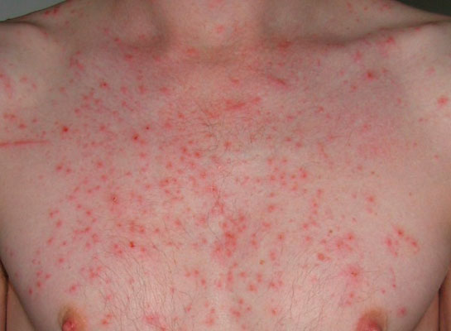
FİZİK MUAYENE
Üzerine basmakla solabilen, ciltten kabarık, sınırları belirgin halka şeklinde veya çizgisel olabilen bir lezyondur.
Vücudun herhangi bir bölgesinde başlayıp yayılabilir

Slide 80
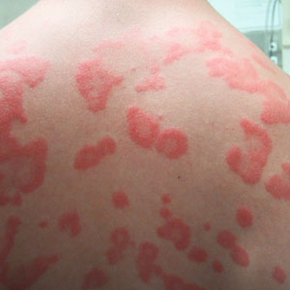
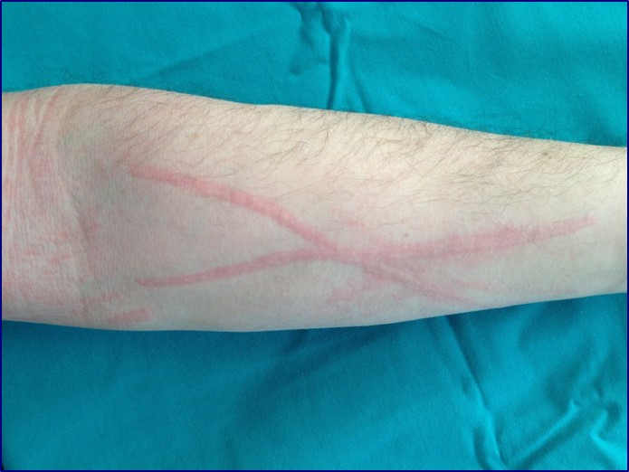
FİZİK MUAYENE
Döküntüler birleşerek geniş eritemli, basmakla solan lezyonlar oluşturabilir
Dermografizm ortaya çıkabilir (hafif çizilmeden kaynaklanan ürtiker lezyonlar).

Slide 81
FİZİK MUAYENE
Yaşamı tehdit edebilecek muayene bulguları:
Dudak, dil veya gırtlakta anjioödem
Ağrılı, uzun süreli (36-48 saatten uzun) veya ekimotik olan kişesel ürtikeryal lezyonlar
Sistemik bulgular veya semptomlar, özellikle ateş, artralji, artrit, ağırlık değişimleri, kemik ağrısı veya lenfadenopati varlığı
Pnömoni veya bronkospazm bulguları(astım)

Slide 82
TEDAVİ
Genel Önlemler
Nedenin (enfeksiyon, besin, emosyonel stres) ortadan kaldırılması; neden ilaçsa kesilmesi veya değiştirilmesi
Sıcak, stres, alkol ve ilaç gibi artırıcı nedenlerden sakınılması

Slide 83
TEDAVİ
Solunum Sıkıntısı Olmayan Akut
Ürtiker ve Anjioödem Tedavisi

Slide 84
TEDAVİ
İlk seçilecek ilaç oral antihistaminiklerdir.
Difenhidramin hiroklorür(:
  Çocuk: 5 mg/kg/gün, 3-4 dozda (en çok 300 mg/gün)
Hidroksizin(Atarax-Vistaril):
  Çocuk: 2-4 mg/kg/gün, 3-4 dozda
Klemastin(Tavegyl):
  Çocuk: 1-3 yaş: 250-500 µg x 2/gün 3-6 yaş: 500 µg x 2/gün 6-12 yaş: 0,5-1 mg/gün
Lezyonlar ve kaşıntı tümüyle düzelene kadar veya en çok 3 hafta devam edilir.

Slide 85
TEDAVİ
Birinci kuşak antihistaminiklerin sedatif ve antikolinerjik yan etkilerinin istenmediği durumlarda ikinci kuşak antihistaminikler tercih edilir.
Setrizin:
  2-6 yaş: 5 mg/gün tek doz
  6 yaş üstü ve erişkin: 10 mg/gün, tek doz
Loratadin:
  2-6 yaş: 5 mg/gün tek doz
  6 yaş üstü ve erişkin: 10 mg/gün, tek doz

Slide 86
TEDAVİ
Lezyonlar çok yaygınsa veya anjiyoödem belirginse parenteral antihistaminikler kullanılır
Klorfenoksamin hidroklorür: Tercihen kas içine ve damar yoluyla 5 dk içinde yavaş puşe şeklinde uygulanır, 6 saat arayla tekrarlanabilir
  Erişkin: 10 mg x 2-3 kez/gün
  2-5 yaş çocukta erişkin dozun 1/3’ü
  6-10 yaş çocukta erişkin dozun 1/2’si
  10 yaş üstü çocukta erişkin dozu
Hastalık kontrol altına alındıktan sonra tedavi oral antihistaminikler ile 20 gün sürdürülür.

Slide 87
TEDAVİ
Belirgin Solunum Sıkıntısı Varlığında Akut Ürtiker ve Anjioödem Tedavisi

Slide 88
TEDAVİ
1.Adım: Adrenalin (Ülkemizde 0,25, 0,50 ve 1 mg/ml olarak ampulleri vardır.)
  Çocuk dozu: 0,01 mg/kg damar yoluyla
2.Adım: Solunum yolunun açık tutulması, nazal O2 uygulanması

Slide 89
TEDAVİ
3. Adım: Antihistaminik; Klorfenoksamin hidroklorür Tercihen kas içine veya damar yoluyla 5 dakika içinde yavaş puşe şeklinde 6 saat arayla tekrarlanabilir.
  Erişkinde 10 mg x 2-3 kez/gün
  2-5 yaş çocukta erişkin dozun 1/3’ü
  6-10 yaş çocukta erişkin dozun 1/2’si
  10 yaş üstü çocukta erişkin dozu

Slide 90
TEDAVİ
4.Adım: Kortikosteroid; Metilprednisolon
  Çocuklarda 0,5-2 mg/kg/gün 2-4 doza bölünerek damar yoluyla

Slide 91
SEVK KRİTERLERİ
Sevk Ölçütleri
  Tedaviye yanıt alınamaması
  Anjiyoödemde belirtilerin 24 saat içinde gerilememesi veya solunum sıkıntısının devam etmesi
  Yineleyen anjiyoödem varlığı

Slide 92
Özet
Atopik dermatit tanısında zorunlu kriterler?
Atopik dermatit tedavisinde önerilmeyen?
Ürtiker döküntü özellikleri?
Solunum sıkıntısı olan ürtikerli hasta tedavi?
Astım akut atak evreleme? Hafif-orta atak tedavi?

Slide 93
KAYNAKLAR
Sağlık Bakanlığı birinci basamak tanı ve tedavi rehberi 2012
Amerika Dermatoloji Derneği Kılavuzu 2014
Am Fam Physician. 2012 Jul 1;86(1):35-42
Türk Toraks Derneği astım tanı ve tedavi rehberi 2016

